Slide 1
Участие субъектов малого и среднего
предпринимательства в закупках ОАО «РЖД»

Slide 2
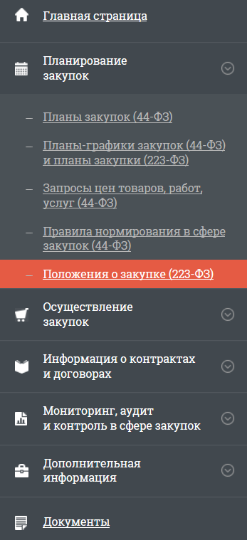
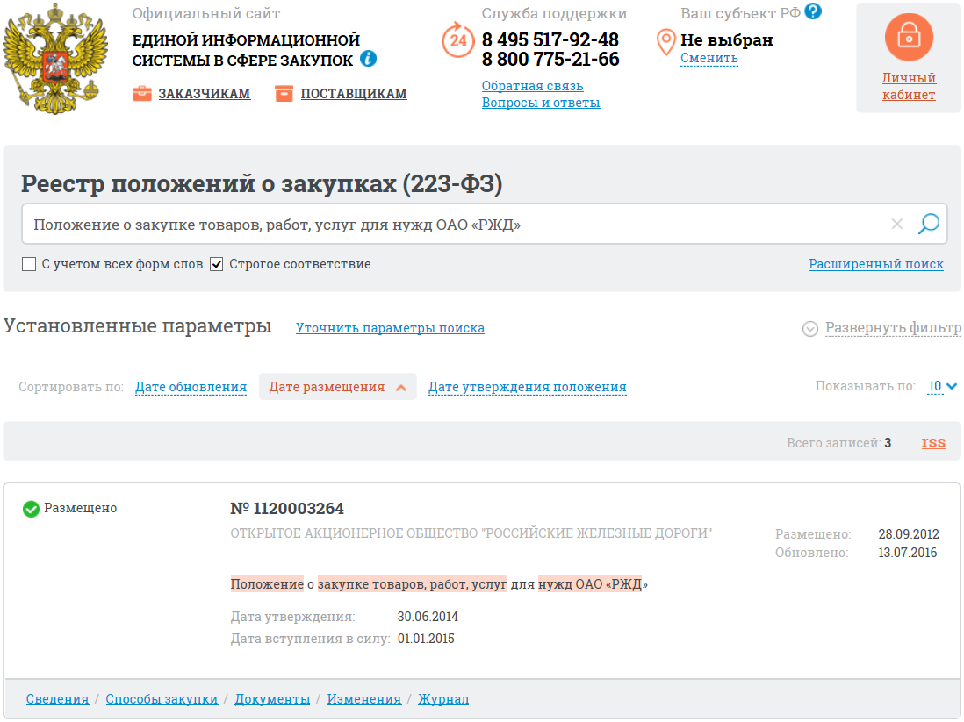
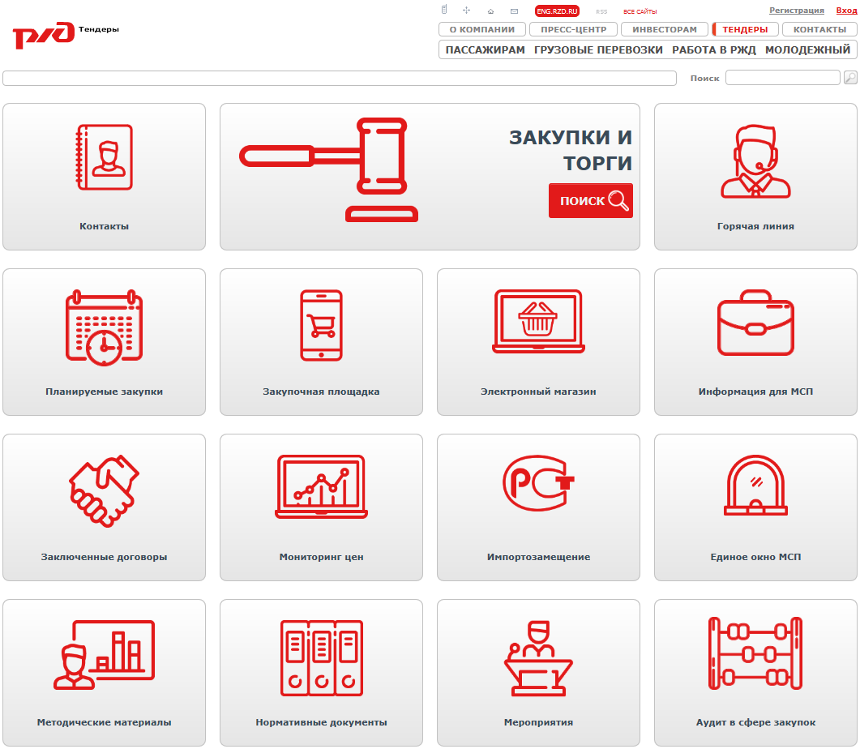
Правовое обеспечение системы закупок ОАО «РЖД»
ОАО «РЖД» осуществляет закупки у субъектов МСП в соответствии с требованиями:
Федерального закона от 18.07.2011 № 223-ФЗ «О закупках товаров, работ, услуг отдельными видами юридических лиц»
Постановления Правительства РФ от 11.12.2014 № 1352 «Об особенностях участия субъектов малого и среднего предпринимательства в закупках товаров, работ, услуг отдельными видами юридических лиц»
Положения о закупке товаров, работ, услуг для нужд ОАО «РЖД» (опубликовано в Единой информационной системе в сфере закупок, а также на официальном сайте ОАО «РЖД» в разделе «Тендеры»)

Slide 3
Закупочная деятельность ОАО «РЖД» в 2017 году
План закупок ОАО «РЖД» 2017
всего 1 416,5 млрд. руб. с НДС, из них: конкурентные закупки – 859,8 млрд. руб. (60,7%)
закупки у единственного поставщика – 556,7 млрд. руб. (39,3%)
Среднее количество поданных заявок на участие в закупке
3,4
Структура закупок
2,7
2,8
3,1
701,5 млрд. руб.
(62,3%)
767,3 млрд. руб.
(62,7%)
11 месяцев 2016 года
11 месяцев 2017 года
Среднее количество заявок
Среднее количество заявок среди субъектов МСП
Экономия при проведении торгов
425,3 млрд. руб.
(37,7%)
456,4 млрд. руб.
(37,3%)
6,8%
5,8%
(5,0 млрд. руб.)
4,1%
4,1%
(3,5 млрд. руб.)
11 месяцев 2016 года
11 месяцев 2017 года
(9,8 млрд. руб.)
(10,1 млрд. руб.)
Общий объем закупок –
1 126,8 млрд. руб. с НДС
Общий объем закупок –
1 223,7 млрд. руб. с НДС
Закупка на конкурентной основе
11 месяцев 2016 года
11 месяцев 2017 года
Закупка у единственного поставщика (исполнителя, подрядчика)
Экономия, полученная при проведении торгов
Экономия, полученная при проведении торгов среди субъектов МСП

Slide 4
Публикация плана закупок ОАО «РЖД» на официальном сайте ОАО «РЖД» www.rzd.ru
План закупок
ОАО «РЖД»
На официальном сайте ОАО «РЖД» в разделе «Тендеры» (http://tender.rzd.ru) раздел «Планируемые закупки»

Slide 5
Как принять участие в процедурах ОАО «РЖД»?
Информация о проводимых ОАО «РЖД» процедурах размещения заказов, подведении итогов
размещается также на официальном сайте ОАО «РЖД» в разделе «Тендеры» (http://tender.rzd.ru)

Slide 6
Способы закупок
Способ закупок | Срок размещения информации на официальном сайте
Открытый конкурс Открытый двухэтапный конкурс Закрытый конкурс Закрытый двухэтапный конкурс Открытый аукцион Закрытый аукцион | За 20 дней до окончания срока подачи заявок
Запрос котировок цен | За 5 дней до окончания срока подачи заявок
Запрос предложений | За 7 дней до окончания срока подачи заявок
Конкурентный отбор | Не менее чем за один рабочий день до начала проведения конкурентного отбора
На официальном сайте ОАО «РЖД» в разделе «Методические материалы» представлены материалы по вопросам участия в закупках компании
Все способы закупок, за исключением закрытых способов, предусмотренные в Положении о закупках ОАО «РЖД», могут проводиться в электронной форме, как с использованием автоматизированной информационной системы «Электронная торгово-закупочная площадка ОАО«РЖД», так и с использованием иных электронных торгово-закупочных площадок

Slide 7
Требования к участникам закупки
Участник не должен иметь задолженности по уплате налогов, сборов, пеней, санкций, обязательных платежей
1
Непроведение ликвидации, неприостановление деятельности
Участник не должен быть признан банкротом
2
Участник должен соответствовать требованиям законодательства РФ к лицам, осуществляющим поставку товаров, выполнение работ, оказание услуг
3
Отсутствие у руководителя (главного бухгалтера) судимости за преступления в сфере экономики
4
Отсутствие сведений об участнике в реестрах недобросовестных поставщиков
5
Товары, работы, услуги, предлагаемые участниками, должны соответствовать требованиям технического задания документации о закупке
6
Предъявление к участникам закупки требований,
не указанных в документации, не допускается

Slide 8
Основные ошибки при подготовке заявки
В составе заявки участник должен представить документы, подтверждающие соответствие требованиям документации. Заявка должна быть представлена в порядке, установленном документацией о закупке.
Отсутствие документов, предоставление документов не в соответствии с требованиями, не в полном объеме
Ошибки, в том числе арифметические при указании сумм и сроков, номеров лотов, процедур закупок
Направление/представление документов после момента вскрытия заявок (направлять документы для участия в процедуре закупки следует заблаговременно);
Нарушение порядка предоставления заявки
Отсутствие документов, подтверждающих полномочия лица на подписание заявки
Отсутствие всех необходимых условий исполнения договора, характеристик товаров, работ, услуг, предлагаемых участником
Несоответствие представленных документов форме, установленной документацией

Slide 9
Рекомендации для подготовки заявки на участие в закупке
Заблаговременная подготовка документов
(сведения о проведении закупки указаны в плане закупок)
Изучение документации о закупке
(исчерпывающий перечень требований и список документов изложен в документации)
Запросы заказчику
(При наличии вопросов в документации установлено право участника направить запрос на разъяснения)
Участие в форме простого товарищества
(предусмотрена возможность участия нескольких лиц в составе одного участника закупки)
!!! Проверка комплектности и правильности оформления заявки !!!

Slide 10
Расширение доступа к закупкам (1)
Совершенствование механизма системы обеспечения исполнения договора
2016 г.
Обеспечение исполнения договора в целом
2017 г.
Обеспечение исполнения договора в целом
Обеспечение исполнения отдельных этапов договора
2016 г.
2017 г.
Количество документов, предоставляемых участниками в составе заявки, снижено на 40 %
Обеспечение обязательств по возврату аванса
Обеспечение исполнения гарантийных обязательств
СРОК ЗАКЛЮЧЕНИЯ ДОГОВОРА СОКРАЩЕН ДО 30 ДНЕЙ
Приоритет товаров российского происхождения, работ, услуг, выполняемых, оказываемых российскими лицами
Товарам, работам, услугам, происходящим из государств – членов ЕАЭС предоставляется приоритет аналогично товарам, работам, услугам российского происхождения
2016 г.
2017 г.
Исключены документы, запрашиваемые поставщиками у государственных органов
Реализована возможность предоставления всех документов в электронном виде

Slide 11
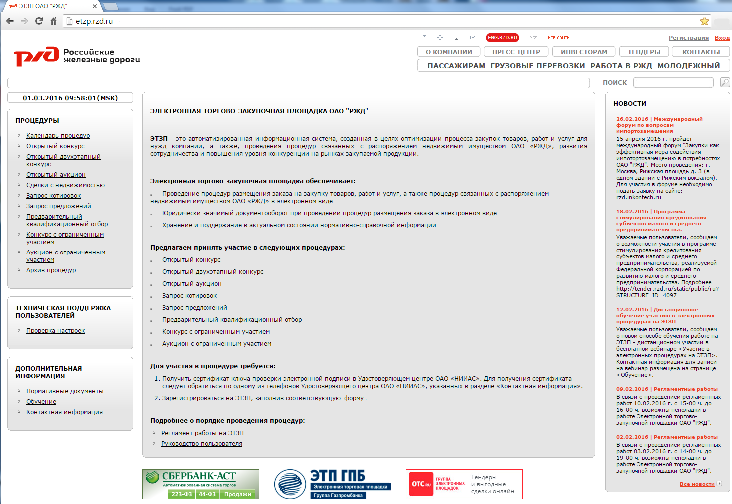
Электронная торгово-закупочная площадка ОАО «РЖД» Соглашения о сотрудничестве с крупнейшими торговыми площадками
«Электронная торгово-закупочная площадка ОАО «РЖД» (ЭТЗП) позволяет проводить процедуры закупки в электронной форме, предусмотренные нормативными документами заказчиков, а также процедуры, связанные с распоряжением недвижимым имуществом ОАО «РЖД»
По данным Министерства экономического развития за первое полугодие 2016 года ЭТЗП входит в тройку крупнейших электронных площадок, функционирующих в соответствии с 223-ФЗ
С целью обеспечения дальнейшего расширения возможностей по проведению электронных торгов подписаны соглашения о сотрудничестве в сфере информационного взаимодействия по сопровождению закупочной деятельности с торговыми площадками ЗАО «Сбербанк-АСТ», АО «ОТС», ООО ЭТП ГПБ, ООО «Фабрикант.ру», АО «ЭТС», ЭТП ЗАО «ТЭК-Торг»
Адрес ЭТЗП в сети Интернет: etzp.rzd.ru

Slide 12
Работа на электронной торгово-закупочной площадке ОАО «РЖД»
Для работы на ЭТЗП требуется:
1. Получить ключ электронной подписи, для чего обратиться в Удостоверяющий центр ОАО «НИИАС»
2. Заполнить форму регистрации на сайте etzp.rzd.ru, указав реквизиты организации, адрес электронной почты и приложить сертификат электронной подписи
3. Настроить рабочее место в соответствии с требованиями руководства пользователя

Slide 13
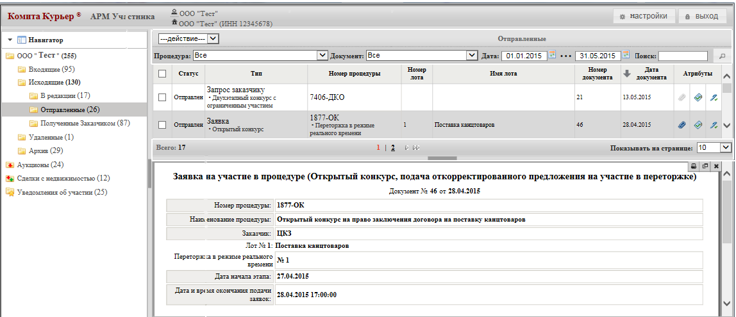
Личный кабинет участника электронных торгов
Личный кабинет (ЛК) будет доступен по завершении регистрации и настройки рабочего места
При первом входе в ЛК отобразится пользовательское соглашение, регламентирующее порядок работы на ЭТЗП. После принятия соглашения необходимо осуществить проверку сертификата электронной подписи в соответствии с требованиями Руководства пользователя

Slide 14
Основные проблемы при работе на электронной торгово-закупочной площадке ОАО «РЖД»
Некорректные настройки рабочего места
Истекший срок действия сертификата электронной подписи или лицензии КриптоПро
Утеря учетных данных для доступа в личный кабинет
Отсутствие необходимых навыков и опыта работы на площадке
Невнимательное изучение регламентных документов
Позднее начало подачи заявки, в совокупности с другими проблемами, может помешать подать заявку в срок

Slide 15
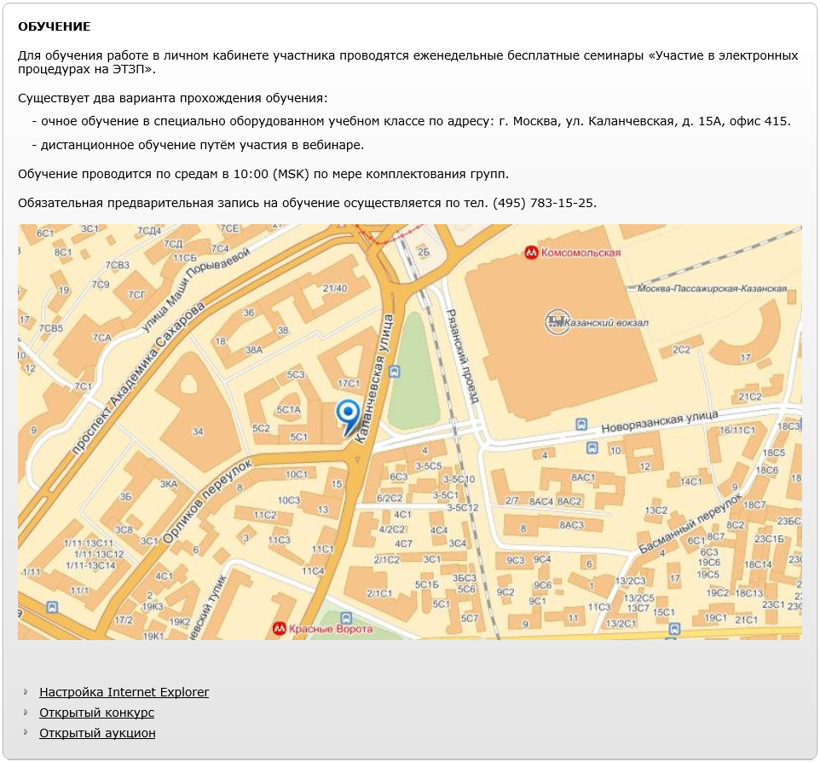
Обучение участников электронных торгов работе в личном кабинете
Для обучения работе в личном кабинете проводятся еженедельные бесплатные семинары «Участие в электронных процедурах на ЭТЗП»
Существуют два варианта прохождения обучения:
Очное обучение в специально оборудованном учебном классе по адресу г. Москва, ул.Каланчевская, д. 15А, офис 415
Дистанционное обучение путём участия в вебинаре
Необходима предварительная запись на обучение
Информация о порядке записи на обучение, а так же видеоинструкции по участию в конкурсах и аукционах доступны на сайте ЭТЗП в разделе «Обучение»

Slide 16
Обратная связь
Электронный адрес горячей линии ОАО «РЖД»: hotlinezakupki@center.rzd.ru
Информация о контактных лицах и порядке работы Горячей линии размещается на официальном сайте ОАО «РЖД» в сети Интернет www.rzd.ru
Наиболее часто задаваемые вопросы приходят о порядке работы Электронной торгово-закупочной площадке ОАО «РЖД», регистрации на ней, получении электронной подписи, как стать поставщиком ОАО «РЖД», а также вопросы о проведении конкурентных процедур.
Всего за 2016 год поступило 602 обращения, из них рассмотрено 447. Наиболее часто задаваемые вопросы:
О порядке работы на ЭТЗП ОАО «РЖД», регистрации, получении электронной подписи – 224 обращения
Как стать поставщиком, принять участие в закупке – 56 обращений
Вопросы о проведении конкурентных процедур закупок– 69 обращений
За 11 месяцев 2017 года поступило 655 обращений, из них рассмотрено 464. Наиболее часто задаваемые вопросы:
О порядке работы на ЭТЗП ОАО «РЖД», регистрации, получении электронной подписи – 221 обращение
Как стать поставщиком, принять участие в закупке – 38 обращений
Вопросы о проведении конкурентных процедур закупок– 78 обращений
Из 602 обращений информация рекламного характера содержалась в 155 обращениях
Из 655 обращений информация рекламного характера содержалась в 191 обращении

Slide 17
Обратная связь (2)
Всего за 2016 год поступило 96 жалоб, из них:
Жалоб в связи с отклонением заявки участника - 29
Жалоб в отношении установленных в документации квалификационных требований - 11
Жалоб в отношении установленных требований технического задания - 3
За 11 месяцев 2017 года поступило 122 жалоб, из них:
Жалоб в связи с отклонением заявки участника - 36
Жалоб, связанных с работой на электронной площадке - 14
Жалоб в отношении установленных требований технического задания - 5
Электронный адрес: zalobazakupki@center.rzd.ru
Информация о порядке направления жалоб и их рассмотрении размещена на официальном сайте ОАО «РЖД» в сети Интернет www.rzd.ru
Из общего количества поступивших жалоб в 2016 году – 9 не подлежали рассмотрению (отсутствовала требуемая информация, содержались сведения рекламного характера, направлена жалоба в ФАС)
Из общего количества поступивших за 10 месяцев 2017 года – 20 не подлежали рассмотрению (отсутствовала требуемая информация, содержались сведения рекламного характера, направлена жалоба в ФАС)

Slide 18
Спасибо за внимание!
Центр организации закупочной деятельности ОАО «РЖД»
129090, Россия, Москва,
Ул. Каланчевская, дом 16, строение 1,
www.rzd.ru
Тел: (499) 262-34-95
Факс: (499) 260-71-32

